Slide 1
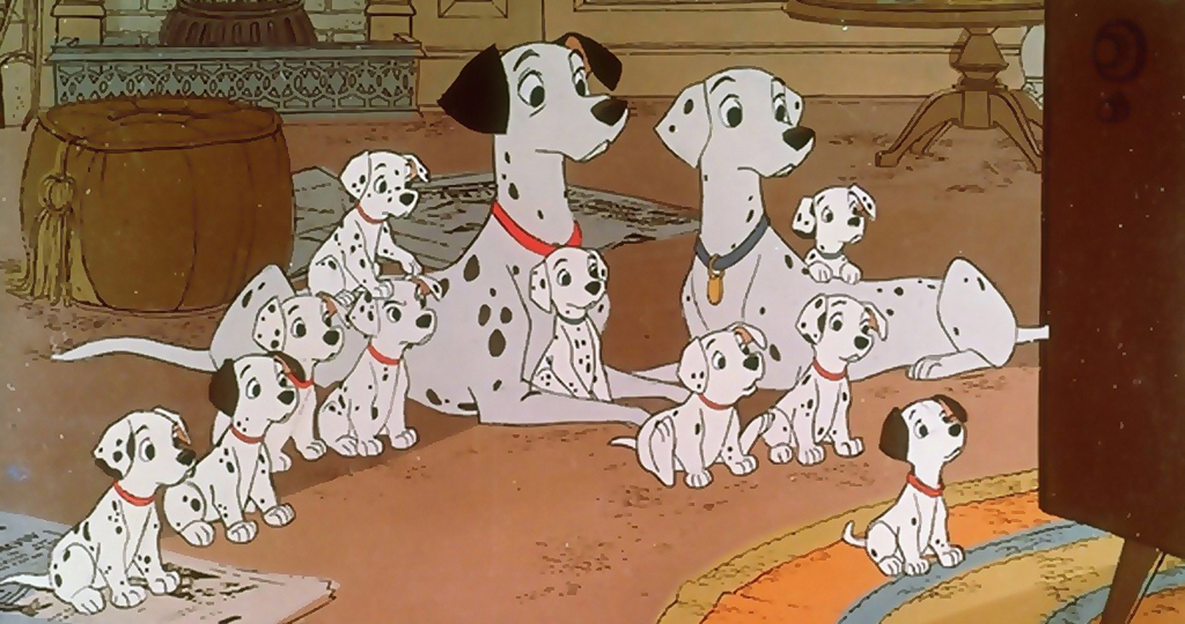
ТАБЛИЦЯ МНОЖЕННЯ ЧИСЛА 6

Slide 2
=6
1Х6

Slide 3
=12
2Х6

Slide 4
=18
3Х6

Slide 5
=24
4Х6

Slide 6
=30
5Х6

Slide 7
=36
6Х6

Slide 8
7Х6
=42

Slide 9
=48
8Х6

Slide 10
9Х6
=54

Slide 11
10Х6
=60

Slide 12
МОЛОДЦІ

